Slide 1
Introduction à l'analyse des données

Slide 2
TECHNIQUES DE BASE D’ANALYSE DES DONNÉES
Patrick Boily Data Action Lab | uOttawa | Idlewyld Analytics
pboily@uottawa.ca
[en collaboration avec Jen Schellinck | Sysabee]

Slide 3
VARIABLES DÉPENDANTES ET INDÉPENDANTES
Dans un contexte expérimental :
les variables de contrôle/extrinsèque : nous faisons de notre mieux pour qu'elles restent contrôlées et immuables alors que d'autres variables sont modifiées
variables indépendantes : nous contrôlons leurs valeurs car nous pensons qu'elles influencent les variables dépendantes
variables dépendantes : nous ne contrôlons pas leurs valeurs ; elles sont générées d'une manière ou d'une autre pendant l'expérience et dépendent vraisemblablement de tout.
Comment cela se traduit-il dans d'autres ensembles de données ?
Hauteur des plantes
Heures d'ensoleillement

Slide 4
TYPES DE DONNÉES
Données numériques : nombres entiers ou nombres continus
1, 7, 34.654, 0.000004
Données textuelles : chaînes de texte - peuvent être limitées à un certain nombre de caractères
“Bienvenue au parc”, “AAAAA”, “345”, “45.678”
Données catégorielles : un nombre fixe de valeurs, qui peuvent être numériques ou représentées par des chaînes de caractères. Il n'y a pas d'ordre spécifique ou inhérent
(‘rouge’,’bleu’,vert’), (‘1’,’2’,’3’)
Données ordinales : données catégorielles avec un ordre inhérent. Contrairement aux données en nombre entier, l'espacement entre les valeurs n'est pas défini
(très froid, froid, tiède, chaud, très chaud)

Slide 5
COMMENT RÉSUMER LES DONNÉES
Min : la plus petite valeur
Max : la plus grande valeur
Médiane : valeur « centrale »
Mode : valeur la plus fréquente
Valeurs uniques : liste des valeurs uniques
etc.
Signal | Type
4.31 | Bleu
5.34 | Orange
3.79 | Bleu
5.19 | Bleu
4.93 | Vert
5.76 | Orange
3.25 | Orange
7.12 | Orange
2.85 | Bleu

Slide 6
COMMENT RÉSUMER LES DONNÉES
Signal | Type
4.31 | Bleu
5.34 | Orange
3.79 | Bleu
5.19 | Bleu
4.93 | Vert
5.76 | Orange
3.25 | Orange
7.12 | Orange
2.85 | Bleu
Nous pouvons effectuer des opérations sur un ensemble de données, (généralement sur ses colonnes).
Une telle opération revient à condenser les nombreuses valeurs des données en une seule valeur représentative.
Exemples : « moyenne », « somme », « compte », « variance », etc.
Nous pouvons appliquer la même fonction d'agrégation à de nombreuses colonnes différentes, ce qui permet d'obtenir un mapping (liste) des colonnes vers les valeurs.
Compte | Signal moy. | Écart type signal | Mode type
9 | 4.73 | 1.33 | Bleu/ Orange

Slide 7
TABLEAUX DE CONTINGENCE / TABLEAUX CROISÉS DYNAMIQUES
Tableau de contingence : un tableau qui examine la relation entre deux variables catégorielles par le biais de leur rapport (tableau croisé).
Tableau croisé dynamique : tableau généré en appliquant des opérations (somme, compte, moyenne, etc.) à des variables, éventuellement basées sur une autre variable (catégorielle). Les tableaux de contingence sont des cas particuliers de tableaux croisés dynamiques.
 | Grande | Moyen | Petit
Fenêtre | 1 | 32 | 31
Porte | 14 | 11 | 0
Type | Compte | Signal moy. | Écart type signal
Bleu | 4 | 4.04 | 0.98
Vert | 1 | 4.93 | N.A.
Orange | 4 | 5.37 | 1.60

Slide 8
L'ANALYSE PAR LA VISUALISATION
Analyse (au sens large) :
identifier des modèles ou une structure
ajouter du sens à ces modèles ou à cette structure en les interprétant dans le contexte du système.
Options:
1. utiliser des méthodes analytiques pour y parvenir.
2. visualiser les données et utiliser le pouvoir analytique du cerveau (perceptuel) pour tirer des conclusions significatives sur ces schémas.
Nous en discuterons plus en détail.

Slide 9
DESCRIPTION DES DONNÉES (REPRISE)
En un sens, la raison sous-jacente de toute analyse est de parvenir à la compréhension des données.
Les études et les expériences donnent lieu à des unités, qui sont généralement décrites par des variables (et des mesures).
Les variables sont soit qualitatives (catégoriques), soit quantitatives (numériques) :
les variables catégorielles prennent des valeurs (niveaux) dans un ensemble fini de classes
les variables numériques prennent des valeurs dans un ensemble (potentiellement infini) de quantités

Slide 10
RÉSUMÉS NUMÉRIQUES
Pour commencer, une variable peut être décrite selon deux dimensions : la centralité et la dispersion (l'asymétrie et l'aplatissement sont aussi parfois utilisés).
Les mesures de centralité comprennent:
médiane, moyenne, mode (moins fréquemment)
Les mesures de dispersion comprennent :
écart-type, variance, quartiles, écart interquartile, plage de données (moins fréquemment)
La médiane, la plage de données et les quartiles sont facilement calculés à partir d'une liste ordonnée de données.

Slide 11
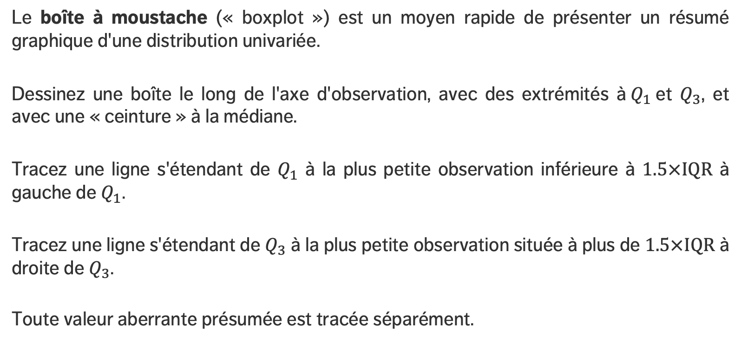
RÉSUMÉS VISUELS – BOÎTE À MOUSTACHES
Le boîte à moustache (« boxplot ») est un moyen rapide de présenter un résumé graphique d'une distribution univariée.
Dessinez une boîte le long de l'axe d'observation, avec des extrémités à$Q_{1}$et $Q_{3}$, et avec une « ceinture » à la médiane.
Tracez une ligne s'étendant de $Q_{1}$ à la plus petite observation inférieure à $1.5×IQR$ à gauche de $Q_{1}$.
Tracez une ligne s'étendant de $Q_{3}$ à la plus petite observation située à plus de $1.5×IQR$ à droite de $Q_{3}$.
Toute valeur aberrante présumée est tracée séparément.

Slide 12
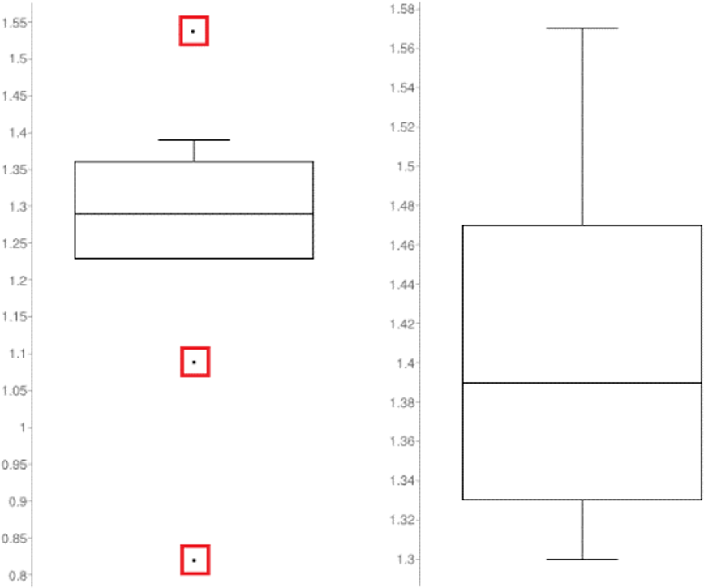
EXEMPLES
Ensemble de données sur les files d'attente : taux d'arrivée (à gauche), taux de traitement (à droite)

Slide 13
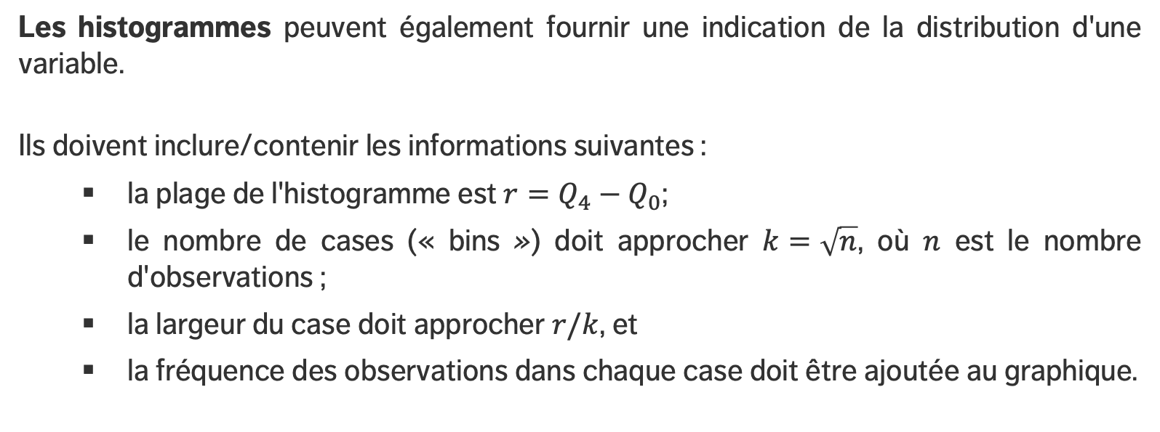
RÉSUMÉS VISUELS – HISTOGRAMME
Les histogrammes peuvent également fournir une indication de la distribution d'une variable.
Ils doivent inclure/contenir les informations suivantes :
la plage de l'histogramme est$r=Q_{4}−Q_{0}$;
le nombre de cases (« bins ») doit approcher $k=\sqrt{n}$, où $n$ est le nombre d'observations ;
la largeur du case doit approcher $r/k$, et
la fréquence des observations dans chaque case doit être ajoutée au graphique.

Slide 14
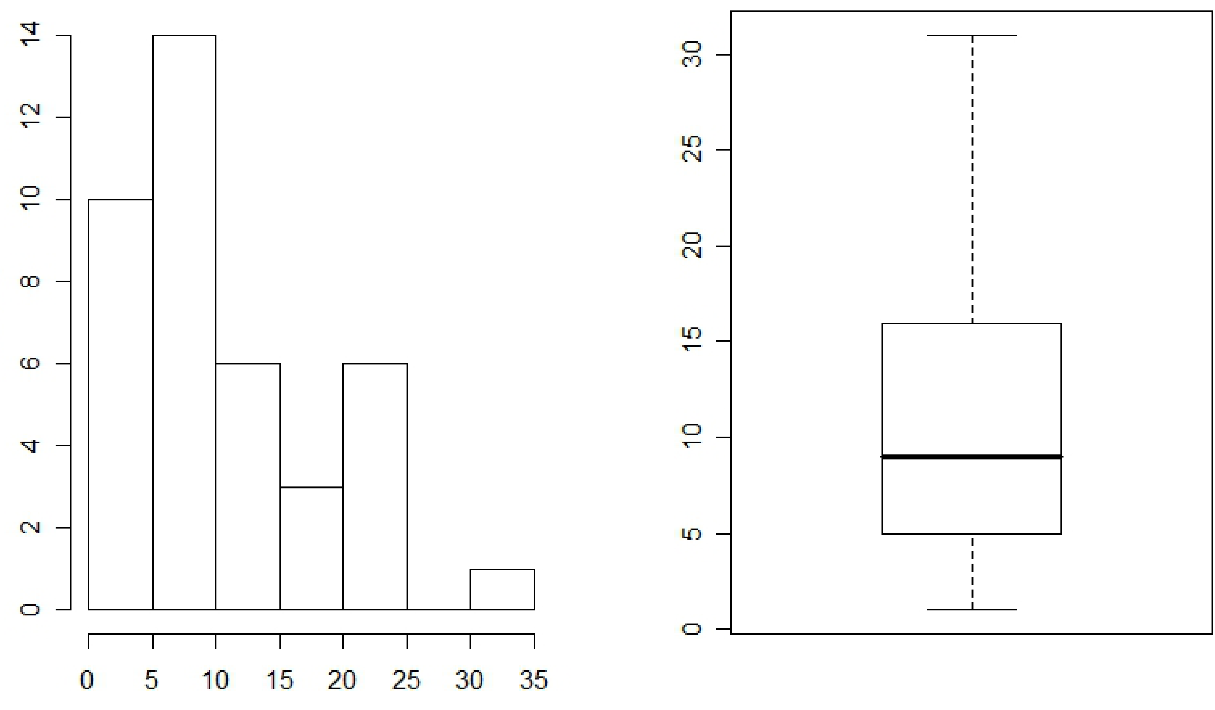

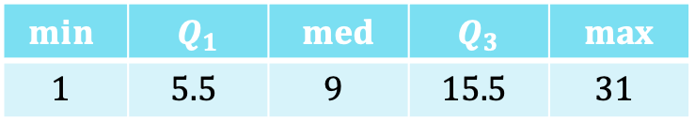
EXEMPLE
Est-il plus probable que l'on observe entre 5 et 15 accidents un jour donné, ou entre 25 et 35 ?
Considérons le nombre quotidien d'accidents de voiture à Sydney sur une période de 40 jours :
$$6, 3, 2, 24, 12, 3, 7, 14, 21, 9, 14, 22, 15,$$
$$2, 17, 10, 7, 7, 31, 7, 18, 6, 8, 2, 3, 2, 17,$$
$$7, 7, 21, 13, 23, 1, 11, 3, 9, 4, 9, 9, 25$$
Les valeurs ordonnées sont :
$$1 2 2 2 2 3 3 3 3 4 6 6 7 7 7 7 7$$
$$7 8 9 9 9 9 10 11 12 13 14 14 15 17$$
$$17 18 21 21 22 23 24 25 31$$
$$min⁡$$ | $$Q_{1}$$ | $$med$$ | $$Q_{3}$$ | $$max$$
$$1$$ | $$5.5$$ | $$9$$ | $$15.5$$ | $$31$$

Slide 15
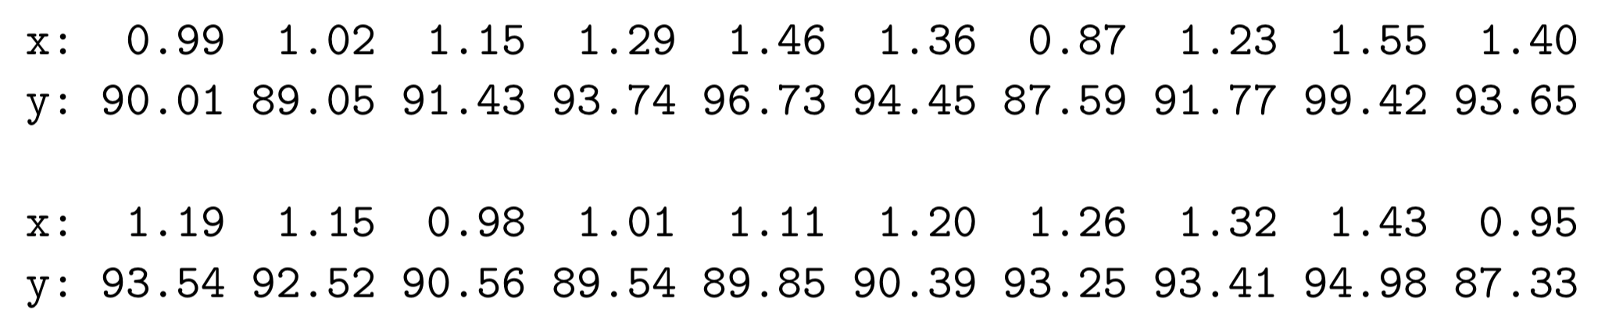
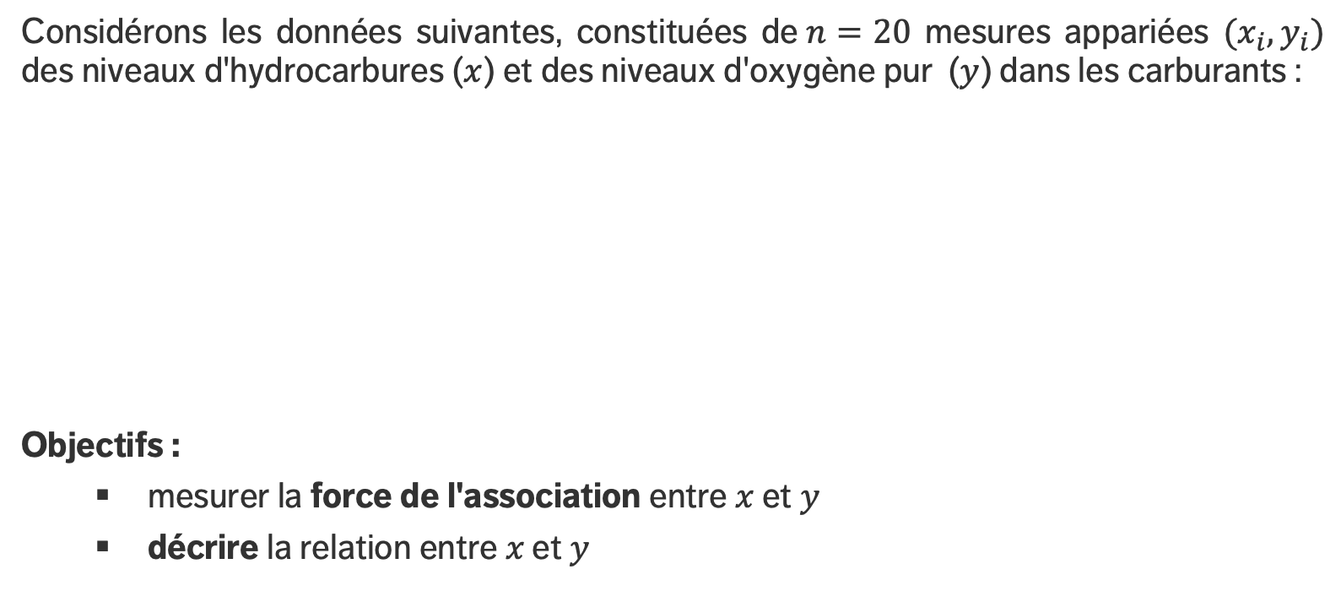
EXEMPLE
Considérons les données suivantes, constituées de$n=20$ mesures appariées $(x_{i},y_{i})$ des niveaux d'hydrocarbures ($x$) et des niveaux d'oxygène pur ($y$) dans les carburants :
Objectifs :
mesurer la force de l'association entre 𝑥 et 𝑦
décrire la relation entre 𝑥 et 𝑦

Slide 16

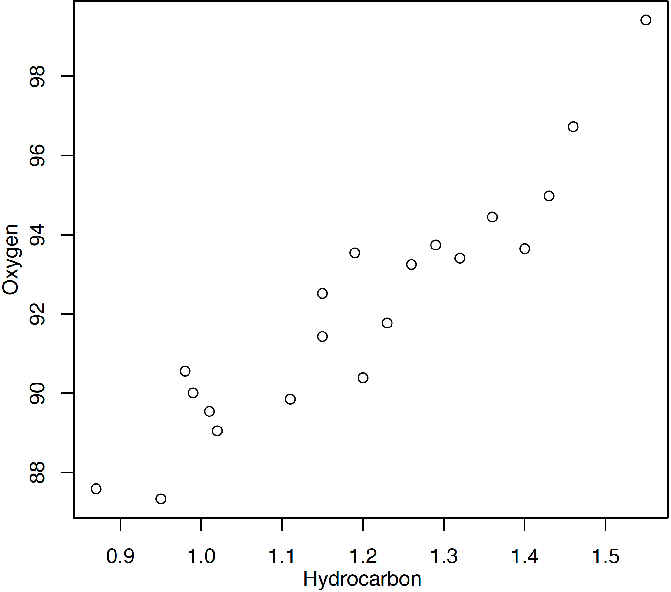
EXEMPLE
Une représentation graphique fournit une première description de la relation.
Il semble que les points se situent autour d'une ligne cachée !
oxygène
hydrocarbures

Slide 17
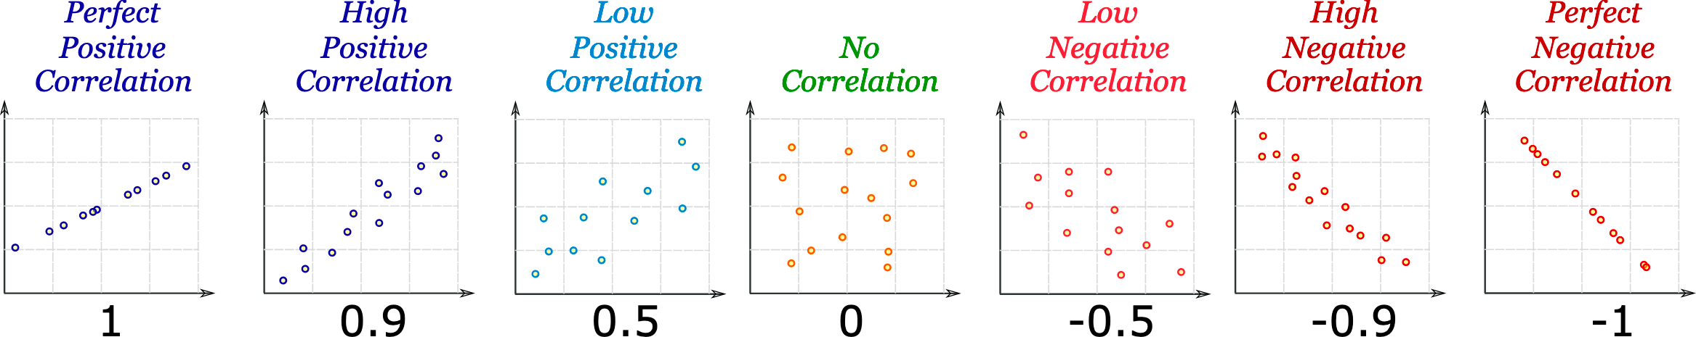
PROPRIÉTÉS ET INTERPRÉTATION
[Auteur inconnu]
corrélation positive parfaite
corrélation positive élevée
faible corrélation positive
aucune corrélation
faible corrélation négative
corrélation négative élevée
corrélation négative parfaite

Slide 18
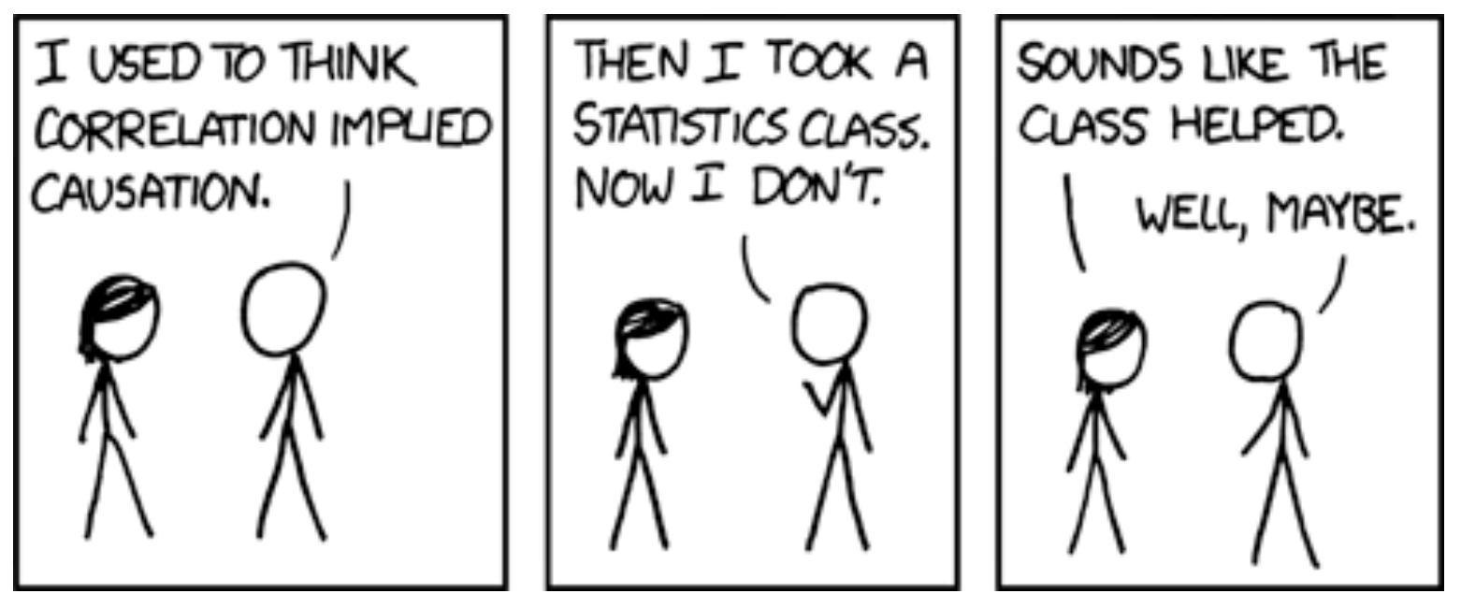
[https://xkcd.com/552/]
Je croyais à l’époque qu’une corrélation était une relation de cause à effet.
Mais j’ai suivi un cours de statistique, alors maintenant je n’y crois plus.
On dirait que le cours t’a aidé…
Peut-être que oui…
La corrélation n'implique pas la causalité, mais elle agite les sourcils de manière suggestive et fait des gestes furtifs en disant « regardez par là ».

Slide 19
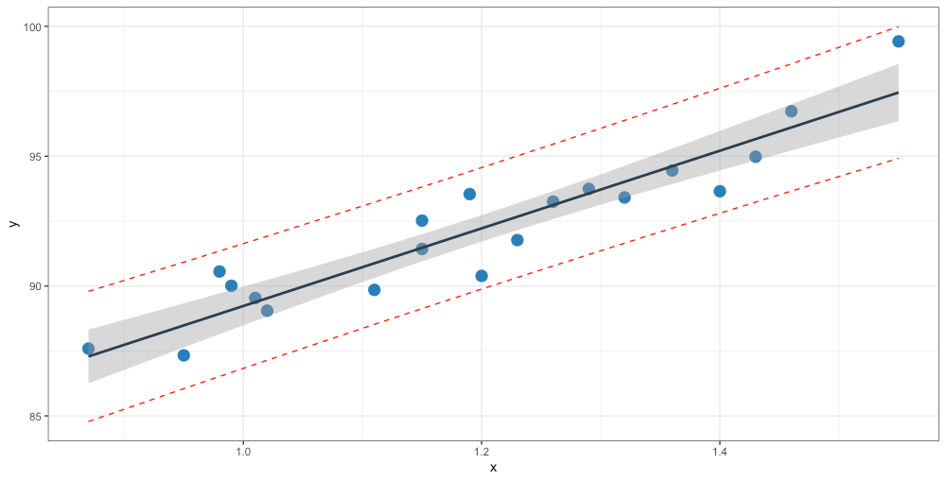

Régression linéaire
Si ${\hat{β}}_{i}$ est l’estimation du coefficient $β_{i}$ réel, le modèle de régression linéaire associé aux données est le suivant
$$\hat{Y}\left(x\right)= {\hat{β}}_{0}+{\hat{β}}_{1}x_{1}+⋯+{\hat{β}}_{p}x_{p}=βx$$
oxygène
$$\text{oxyg}\text{è}\text{ne}=14.95 × \text{hydrocarbures}+74.28$$
intervalle de confiance pour la réponse moyenne
intervalle de prédiction pour les nouvelles réponses
hydrocarbures

